Slide 1
Pengolahan Limbah Padat
PERTEMUAN 5
Nayla Kamilia Fithri
Prodi Kesehatan Masyarakat
Fakultas Kesehatan Masyarakat

Slide 2
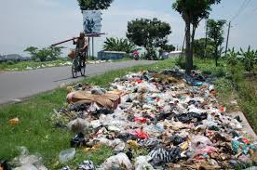
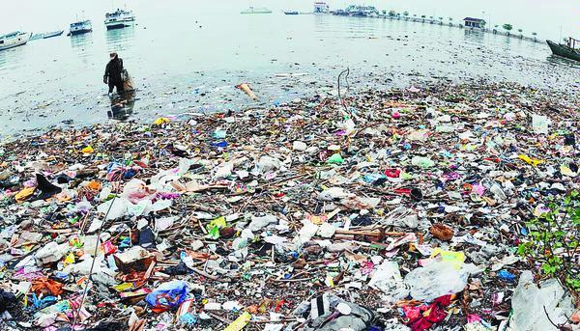
Introduction
Limbah Padat (sampah) merupakan salah satu bentuk limbah yang ada lingkungan
Di negara maju, sampah padat umumnya telah diatur pengelolaan serta pembuangannya
Di negara berkembang pengelolaan sampah masih menjadi masalah lingkungan yang perlu diperhatikan.

Slide 3
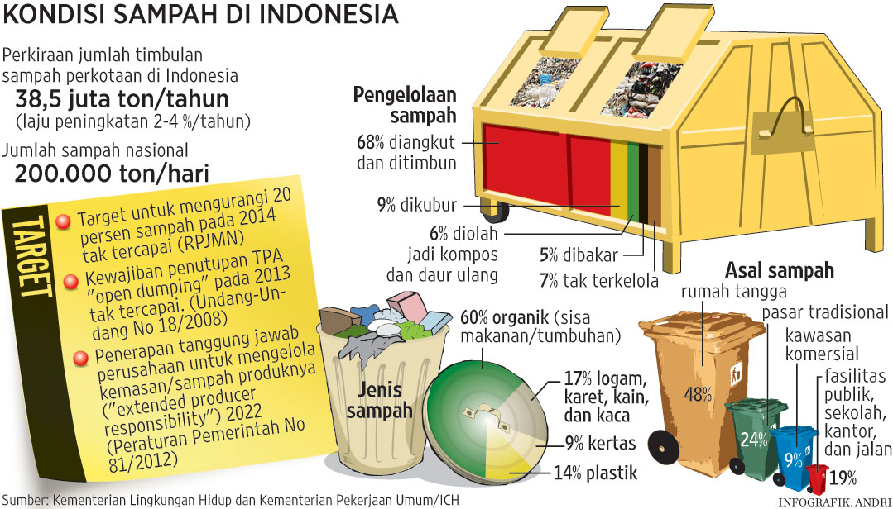
Title and Content Layout with Chart

Slide 4
Definisi
Sampah merupakan sesuatu yg tidak digunakan, tidak dipakai, tidak disenangi atau sesuatu yg dibuang yg berasal dr kegiatan manusia dan tidak terjadi dengan sendirinya (American Public Health Association)
Sampah ialah sesuatu bahan/benda padat yg terjadi karena berhubungan dengan aktivitas manusia yg tidak dipakai lagi, tidak disenangi dan dibuang dengan cara-cara saniter kecuali buangan yang berasal dari tubuh manusia (FKM UI)

Slide 5
Penggolongan Sampah Menurut Sumbernya
Domestic wastes
Commercial wastes
Street sweeping
Industrial wastes
Agriculture wastes
Sampah dr daerah pertambangan
Institutional wastes

Slide 6
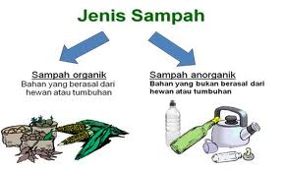
Jenis sampah padat
Berdasarkan zat kimia yg terkandung didalamnya
Sampah in-organik; ex: logam, pecahan gelas, abu
Sampah organik; ex: sisa-sisa makanan, dedaunan, dll.

Slide 7
Jenis sampah padat
Berdasarkan dapat tidaknya dibakar
Sampah yang mudah terbakar; ex: kertas, kayu, plastik, karet, kain-kain, dll
Sampah yg tidak dapat dibakar; ex: kaleng-kaleng, sisa potongan besi, gelas, abu, dll

Slide 8
Jenis sampah padat
Berdasarkan dapat tidaknya membusuk
Sampah yg sukar membusuk; ex: plastik, kaleng-kaleng, pecahan gelas, karet, dll
Sampah yg mudah membusuk; ex: potongan-potongan daging, sisa-sisa makanan, dedaunan, dll

Slide 9
Jenis sampah padat
Berdasarkan karakteristik sampah
Garbage; ex: sisa dapur, sisa makanan, sampah sayuran, dll
Rubbish; ex: kertas, plastik, karet, dll
Ashes; ex: sisa hasil pembakaran
Street sweeping
Dead animal
Household refuse
Abandones vehicles

Slide 10
8. Sampah industri
9. Construction wastes
10. Sewage solid
11. Sampah khusus

Slide 11
Faktor yang mempengaruhi jumlah sampah
Jumlah penduduk
Sistem pengumpulan atau pembuangan sampah yang dipakai
Faktor geografis
Faktor waktu
Faktor sosial ekonomi dan budaya
Kemajuan teknologi
Sumber sampah

Slide 12
Dampak sampah
Media perkembangan vektor penyakit
Tempat hidup kuman penyakit
Pencemaran lingkungan

Slide 13
PENCEMARAN UDARA AKIBAT SAMPAH
BAU BUSUK
ASAP ,
BIO-GAS -BERBAHAYA
1. Tetra kloro etilen & kloroform : Feto-toksik
2. Benzene & Metil-etil-keton : Embrio-toksik
3. Metilen-klorida, Kloro-benzene: Perkembangan janin
4. CH4 ------ CO2 ------ H2CO3
NH3 ------ NH4NO3 Hujan Asam
H2S ------ H2SO4
5. Bau Busuk sampah : Dampak emosional masyarakat

Slide 14
PENCEMARAN AIR AKIBAT SAMPAH
SAMPAH
DEKOMPOSISI
MENYUMBAT SALURAN AIR
LINDI (LEACHATE)
BOD - COD
NITROGEN
FOSFAT
PENCEMARAN AIR
BANJIR

Slide 15
GANGGUAN KESEHATAN LINGKUNGAN
LALAT, NYAMUK
KECOAK
TIKUS
SAMPAH
SAMPAH
CACING
MIKROBA
VEKTOR / PATOGEN ----- GANGGUAN PENYAKIT

Slide 16
Penyakit bawaan sampah
Nama Penyakit | Penyebab Penyakit
Bawaan Lalat: Dysentrie basillaris Typus abdominalis Amoebiasis Cholera Ascariasis Ancylostomiasis | Shigella shigae Salmonella typhi Entamoeba histolyca Vibrio cholerae A. Lumbricoides A. duodenale
Bawaan tikus/pinjal Pest Leptospirosis ichterohaemorrhagica Rat bite fever | Pasteurella pestis Leptospira ichterohaemorrhagica Streptobacillus moniliformis
Keracunan Metan Karbon monoksida, karbon dioksida Hidrogen sulfida Logam berat

Slide 17
Pengolahan sampah
Pengumpulan dan penyimpanan ditempat sumber
Tahap pengangkutan
Tahap pemusnahan
Pengumpulan, pengangkutan sampai dengan pemusnahan atau sedemikian rupa sehingga sampah tidak lagi mengganggu kesehatan masyarakat dan lingkungan hidup.

Slide 18
Tahap pemusnahan
Sanitary landfiil
incenerator
Discharge to sewers
Dumping
Dumping in water
reuse
recycle

Slide 19
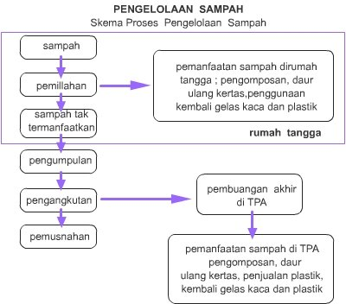

Slide 20
DAUR ULANG SAMPAH ANORGANIK
Kertas, kardus, karet, plastik, gelas, logam, dll
BERNILAI EKONOMI
Bahan baku proses produksi
Produk X
Bahan baku Proses produksi
Produk Y
PRODUK X
PRODUK Y

Slide 21
DAUR ULANG SAMPAH ORGANIK
SAMPAH ORGANIK
PENGOLAHAN
PENGOMPOSAN
KOMPOS
PAKAN TERNAK

Slide 22
MINIMISASI SAMPAH
RECYCLING
MENGURANGI SUMBER SAMPAH
USE & REUSE
PRODUCT CHANGE
REKLAMASI
SOURCE CONTROL
INPUT MATERIAL CHANGE
TECHNOLOGY CHANGE
GOOD OPERATING PRACTICES

Slide 23
